Slide 1
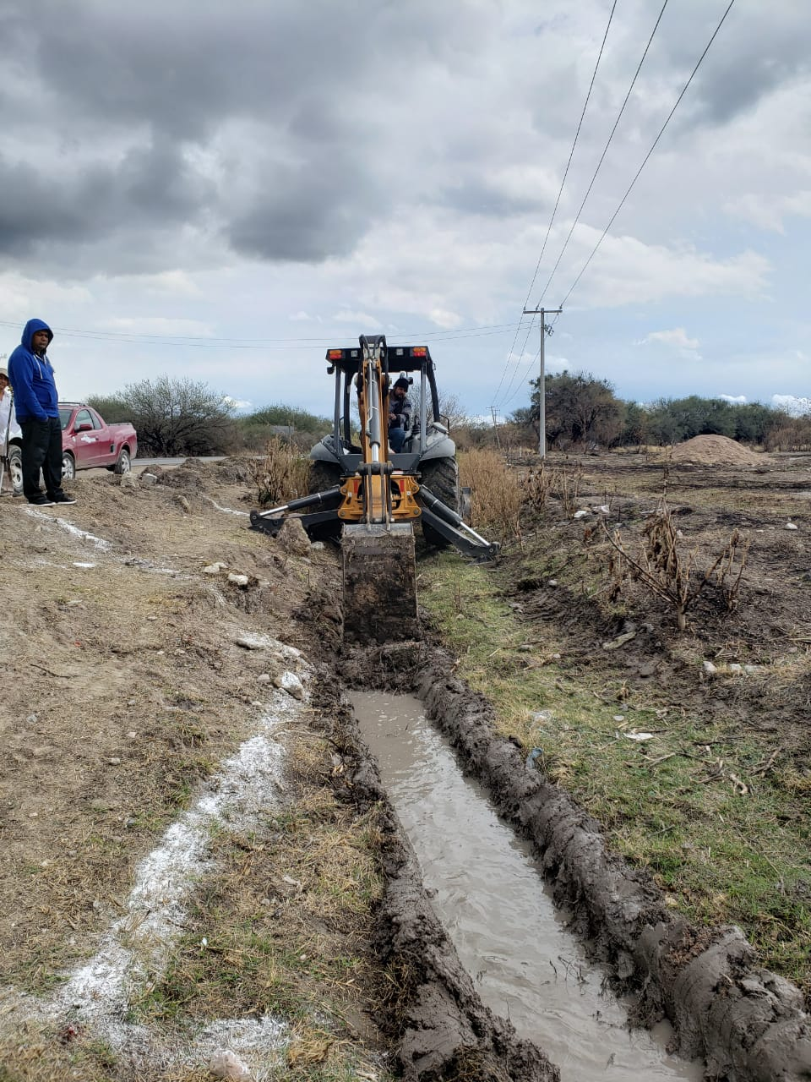
REPORTE MES DE FEBRERO
MAQUINARIA
DESAZOLVE EN LA COMUNIDAD DE BARRIO DE GUADALUPE DEL MEZQUITILLO
FECHA INICIO
CONCEPTO
FECHA TERMINO
05/02/2020
SANJA PARA DESAGUE
05/02/2020

